Slide 2
Excel資料分析 技巧

Slide 3
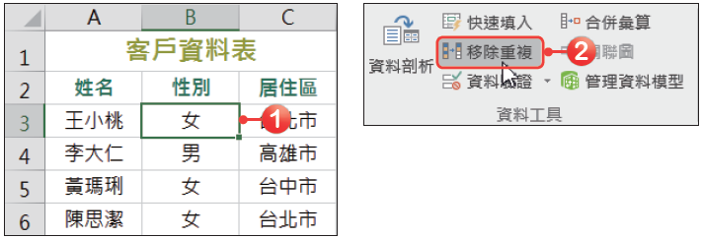
移除重複
若要快速地將相同值移除，可以使用移除重複工具。移除重複的作法與篩選有些類似，而二者的差異在於移除重複在進行時，會將重複值永久刪除；而篩選則是會暫時將重複值隱藏。
將作用儲存格移至資料範圍中的任一儲存格，按下「資料→資料工具→移除重複」按鈕，開啟「移除重複」對話方塊。

Slide 4
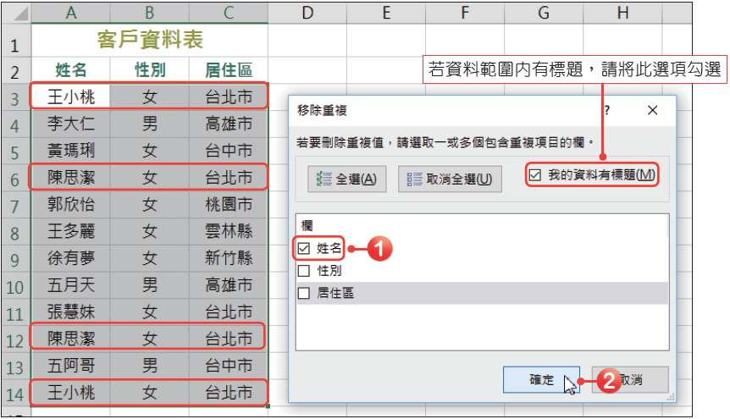
移除重複
此時Excel會自動判斷要處理的資料範圍，接著在欄清單中將姓名欄位勾選，表示要判斷姓名欄位中重複的資料，勾選好後按下確定按鈕。

Slide 5
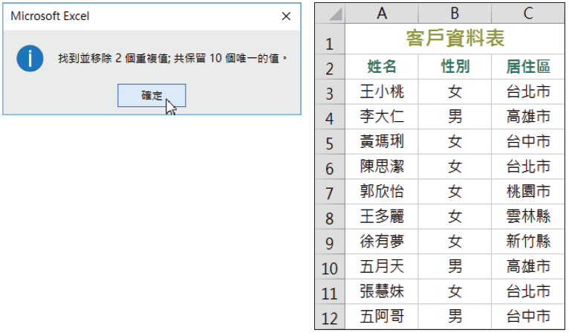
移除重複
按下確定按鈕後，會顯示「找到並移除多少個重複值，共保留了多少個唯一的值」的訊息，沒問題後按下確定按鈕，即可完成移除重複工作。

Slide 6
合併彙算
要計算分散在不同工作表的資料，除了用複製、貼上功能將資料移到同一個工作表進行計算；還可以使用合併彙算工具，它會將活頁簿中的幾個工作表內的資料合併在一起計算。在進行合併彙算時，還可以選擇不同活頁簿中的工作表進行合併計算。
進入總營業額工作表中，按下「資料→資料工具→合併彙算」按鈕，開啟「合併彙算」對話方塊。

Slide 7
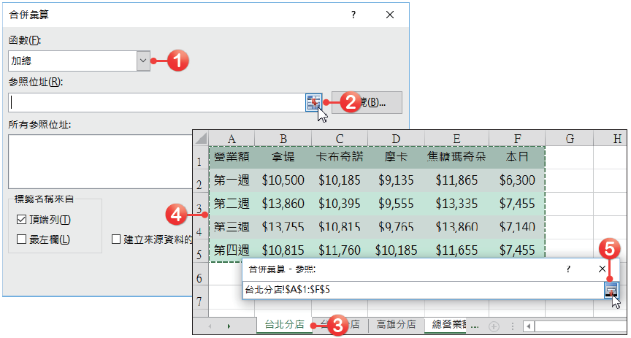
合併彙算
在函數選單中選擇加總，在參照位址欄位中的選取資料按鈕，回到工作表中，進入台北分店工作表中，選取A1:F5 儲存格，儲存格範圍選取好後按下收合按鈕，回到「合併彙算」對話方塊。

Slide 8
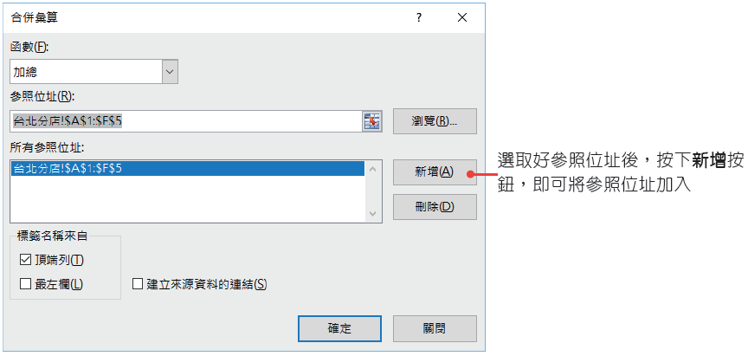
合併彙算
按下新增按鈕，參照位址就會被加到所有參照位址欄位中，表示為合併彙算的其中一部分資料。

Slide 9
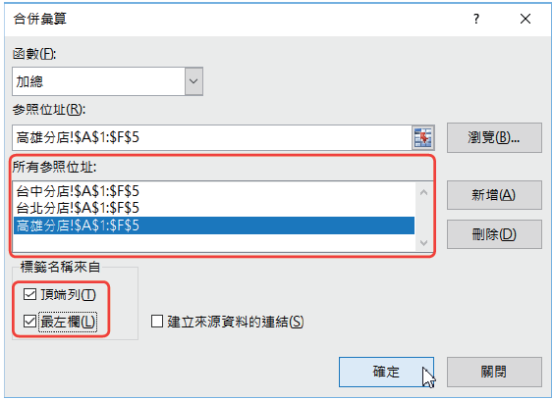
合併彙算
第一個參照位址新增完後，再將台中分店及高雄分店的資料也都新增到所有參照位址欄位中。
參照位址都設定好後，將頂端列及最左欄選項皆勾選，再按下確定按鈕。

Slide 10
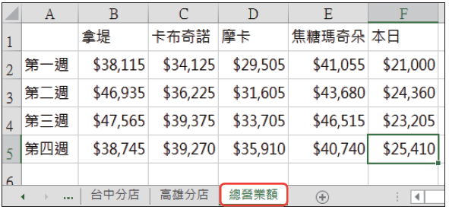
合併彙算
回到總營業額工作表後，在儲存格中就會顯示三個工作表資料合併加總的結果。

Slide 11
Office 2016學習手冊
點我 立即購書
書號：06348007
作者：全華研究室
出版日：2017年7月
520頁 / 16 K / 彩色
本書涵蓋Office 2016四大軟體Word、Excel、PowerPoint及Access。
一本就能學會文書排版、計算及函數的應用、製作精美簡報及建置資料庫等技巧。
文中運用大量的範例說明，讓您從操作範例中逐一學習到各種使用技巧。
每章最後都附有「自我評量」，學習後可立即測試自己所學。
光碟收錄書中範例檔案，可隨時開啟並立即練習。

